Slide 1


TRƯỜNG TIỂU HỌC NGUYỄN ĐỐC TÍN
Chào mừng thầy cô về dự giờ
MÔN: Tiếng Việt
LỚP 5E
Giáo viên: Bùi Lương Tâm
Năm học 2025 - 2026

Slide 2







THỬ TÀI
CÙNG TRẠNG NGUYÊN

Slide 3





Câu 1: Xác định đại từ nghi vấn trong câu: Bạn hái được mấy bông hoa trong vườn?
bông hoa
hái
bạn
1
mấy
4
3
Hết giờ
2
5
0

Slide 4



Câu 2: Tìm các đại từ trong câu thơ sau?
Ta về mình có nhớ ta
Ta về, ta nhớ những hoa cùng người.
ta
ta, mình
hoa, người
1
4
3
Hết giờ
2
5
0

Slide 5
Câu 3: Ghi lại đại từ có trong câu sau:
Bạn Lan rất thông minh. Bạn Tuấn cũng vậy.
vậy
1
4
3
Hết giờ
2
5
0

Slide 6








Slide 7


1. Thực hiện các yêu cầu:
a. Chọn các từ dùng để xưng hô (tôi, anh, chúng ta) thích hợp với mỗi bông hoa để hoàn chỉnh câu chuyện vui dưới dây.
b. Tìm đại từ thay thế trong câu 6. Những đại từ nào có thể thay thế cho đại từ đó?
c. Thay đại từ nghi vấn trong câu 8 bằng một đại từ nghi vấn khác.

Slide 8
b. Tìm đại từ thay thế trong câu 6. Những đại từ nào có thể thay thế cho đại từ đó?
– (6) Theo anh, thế có nghĩa là gì?
– (6) Theo anh, thế có nghĩa là gì?
– (6) Theo anh, vậy có nghĩa là gì?
– (6) Theo anh, điều đó có nghĩa là gì?

Slide 9
c. Thay đại từ nghi vấn trong câu 8 bằng một đại từ nghi vấn khác.
- (8) Còn anh, anh nghĩ sao?
- (8) Còn anh, anh nghĩ sao?
- (8) Còn anh, anh nghĩ gì?
- (8) Còn anh, anh nghĩ thế nào?

Slide 10

2. Dùng đại từ để thay thế cho những từ ngữ lặp lại trong mỗi đoạn dưới đây và cho biết việc dùng đại từ thay thế như vậy có tác dụng gì.
+ Việc 1: Gạch chân dưới những từ ngữ lặp lại trong mỗi đoạn.
+ Việc 2: Dùng đại từ để thay thế cho những từ ngữ lặp lại trong từng đoạn.
+ Việc 3: Cho biết việc dùng đại từ thay thế như vậy có tác dụng gì?

Slide 11
a. Thành tặng tôi một quyển truyện tranh. Việc Thành tặng tôi một quyển truyện tranh làm tôi rất xúc động.
b. Thanh nhìn ra cái khung cửa mở rộng. Ngoài cái khung cửa mở rộng là một khu vườn xanh mát.
c. Tôi thích xem phim hoạt hình. Chị tôi cũng thích xem phim hoạt hình.
đó, này, đấy, ấy
đấy, ấy, đó
vậy, thế

Slide 12
3. Đóng vai bác sĩ Oát-xơn trong câu chuyện Suy luận của Sơ-lốc Hôm, viết câu đáp lại lời của Sơ-lốc Hôm, trong đó có chứa một đại từ.

Slide 13
TIÊU CHÍ NHẬN XÉT
1. Câu đáp lại lời của Sơ-lốc Hôm đã phù hợp với nội dung câu chuyện chưa?
2. Câu có chứa đại từ không?
3. Trình bày câu văn như thế nào?
4. Sử dụng các dấu câu có hợp lí không?

Slide 14
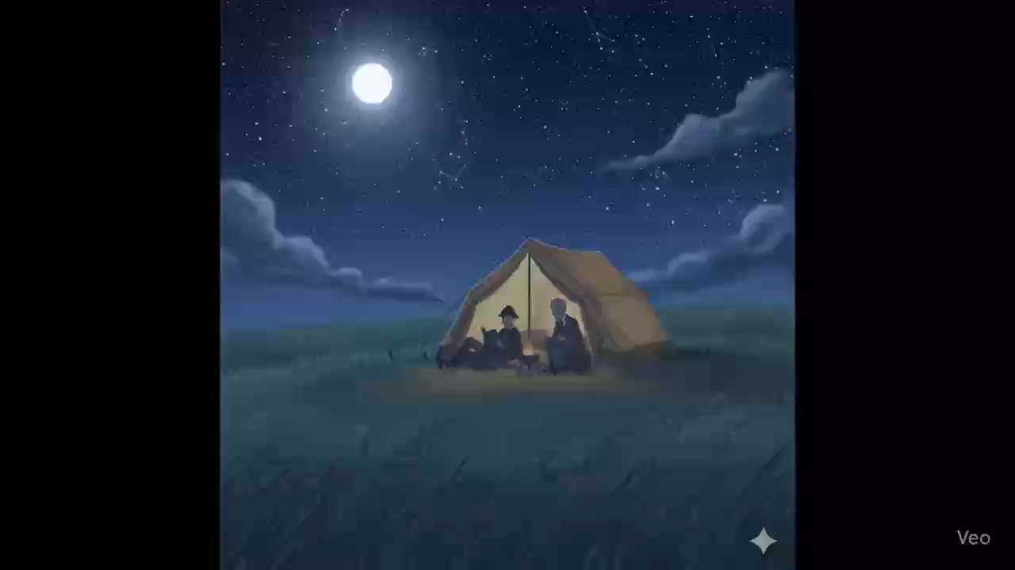

Slide 15





